Slide 1
第五章 习题课
主要内容
一阶逻辑等值式
基本等值式，置换规则、换名规则、代替规则
前束范式
推理的形式结构
自然推理系统N_{L}
推理定律、推理规则

Slide 2
基本要求
深刻理解并牢记一阶逻辑中的重要等值式, 并能准确而熟练地应用它们．
熟练正确地使用置换规则、换名规则、代替规则．
熟练地求出给定公式的前束范式．
理解自然推理系统N_{L} 的定义，牢记N_{L} 中的各条推理规则，特别是注意使用∀−、∀+、∃+、∃− 4条推理规则的条件．
能正确地给出有效推理的证明．

Slide 3

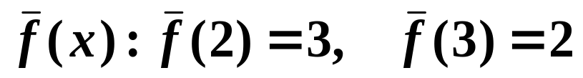
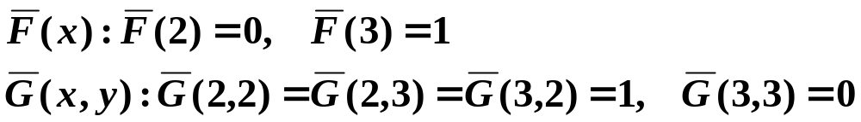
练习1
1. 给定解释I如下:
(1) 个体域D={2,3}
(2)
(3)
(4)
求下述在I下的解释及其真值:
∀x∃y(F(f(x))∧G(y,f(a)))
解 ⇔∀xF(f(x))∧∃yG(y,f(a))
⇔F(f(2))∧F(f(3))∧(G(2,f(2))∨G(3,f(2)))
⇔1∧0∧(1∨0)⇔0

Slide 4
练习2
2.求下述公式的前束范式:
∀xF(x)→∃y(G(x,y)∧H(x,y))
解 使用换名规则,
∀xF(x)→∃y(G(x,y)∧H(x,y))
⇔ ∀zF(z)→∃y(G(x,y)∧H(x,y))
⇔ ∃z(F(z)→∃y(G(x,y)∧H(x,y))
⇔ ∃z∃y(F(z)→(G(x,y)∧H(x,y)))
使用代替规则
∀xF(x)→∃y(G(x,y)∧H(x,y))
⇔ ∀xF(x)→∃y(G(z,y)∧H(z,y))
⇔ ∃x(F(x)→∃y(G(z,y)∧H(z,y))
⇔ ∃x∃y(F(x)→(G(z,y)∧H(z,y)))

Slide 5
练习3
3.构造下面推理的证明:
(1) 前提：∀x(F(x)→G(x)), ∀xF(x)
结论：∀xG(x)
证明：
① ∀x(F(x)→G(x)) 前提引入
② F(y)→G(y) ①∀−
③ ∀xF(x) 前提引入
④ F(y) ③∀−
⑤ G(y) ②④假言推理
⑥ ∀yG(y) ⑤∀+
⑦ ∀xG(x) ⑥置换

Slide 6
练习3(续)
(2) 前提：∀x(F(x)∨G(x)), ¬∃xG(x)
结论：∃xF(x)
证明：用归谬法
① ¬∃xF(x) 结论否定引入
② ∀x¬F(x) ①置换
③ ¬∃xG(x) 前提引入
④ ∀x¬G(x) ③置换
⑤ ∀x(F(x)∨G(x)), 前提引入
⑥ ¬F(c) ②∀−
⑦ ¬G(c) ④∀−
⑧ F(c)∨G(c) ⑤∀−
⑨ G(c) ⑥⑧析取三段论
⑩ ¬G(c)∧G(c) ⑦⑨合取引入

Slide 7
练习3(续)
(3)前提：∀x(F(x)→G(x)), ∀x(G(x)→H(x))
结论：∀xF(x)→∀xH(x)
证明: 用附加前提法
① ∀xF(x) 附加前提引入
② F(x) ①∀−
③ ∀x(F(x)→G(x)) 前提引入
④ F(x)→G(x) ③∀−
⑤ ∀x(G(x)→H(x)) 前提引入
⑥ G(x)→H(x) ⑤∀−
⑦ F(x)→H(x) ④⑥假言三段论
⑧ H(x) ②⑦假言推理
⑨ ∀xH(x) ⑧∀+

Slide 8
练习4
4. 在自然推理系统N_{L} 中，构造推理的证明．
人都喜欢吃蔬菜．但不是所有的人都喜欢吃鱼．所以, 存在喜欢吃蔬菜而不喜欢吃鱼的人．
解 令F(x): x为人，G(x): x喜欢吃蔬菜，H(x): x喜欢吃鱼．
前提：∀x(F(x)→G(x)), ¬∀x(F(x)→H(x))
结论：∃x(F(x)∧G(x)∧¬H(x))
证明：用归谬法
(1) ¬∃x(F(x)∧G(x)∧¬H(x)) 结论否定引入
(2) ∀x¬(F(x)∧G(x)∧¬H(x)) (1)置换
(3) ¬(F(y)∧G(y)∧¬H(y)) (2)∀−
(4) G(y)→ ¬F(y)∨H(y) (3)置换
(5) ∀x(F(x)→G(x)) 前提引入

Slide 9
练习4(续)
(6) F(y)→G(y) (5)∀−
(7) F(y) → ¬F(y)∨H(y) (4)(6)假言三段论
(8) F(y) →H(y) (7)置换
(9) ∀y(F(y) →H(y)) (8)∀+
(10) ∀x(F(x) →H(x)) (9)置换
(11) ¬∀x(F(x) →H(x)) 前提引入
(12) 0 (10)(11)合取

